Slide 1

การประเมินประสิทธิภาพและประสิทธิผล
การปฏิบัติงานครู สายงานการสอน
กลุ่มสาระการเรียนรู้ศิลปะ
นางสาวเพียงแข ภานุพงศ์วรรธกา

Slide 2

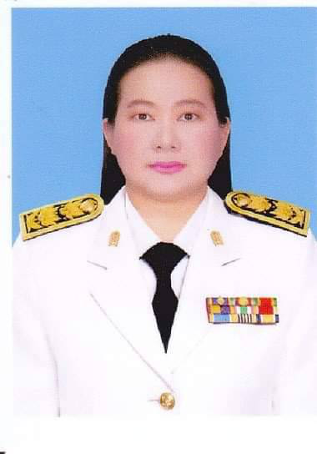
ผู้รับการประเมิน นางสาวเพียงแข ภานุพงศ์วรรธกา
ตำแหน่ง ครู วิทยฐานะ ชำนาญการ

Slide 3
การปฏิบัติงานหน้าที่การสอน รายวิชาทัศนศิลป์
ระดับ | ห้อง | รายวิชา | จำนวนนักเรียน | ช.ม/สัปดาห์
ม.2 | 1-9 | ทัศนศิลป์ | 325 | 9
ม.5 | 1-9 | ทัศนศิลป์ | 313 | 9
ม.1-6 | 1-9 | ชุมนุมศิลปะ | 27 | 2
ม.6 | 1-8 | บำเพ็ญประโยชน์ | 88 | 1
ม.2 | 8 | ลดเรียน-เพิ่มรู้ | 32 | 2
ม.2 | 8 | จิตสาธารณะประโยชน์ | 32 | 1
ม.2 | 8 | จริยธรรมสวดมนต์ไหว้พระ | 32 | 1
โรงเรียน |  | ประชุมกรรมการบริหาร ประชุมPLCระดับ ม.2 | ***รวม 27 คาบ ต่อสัปดาห์ | 1 1

Slide 4
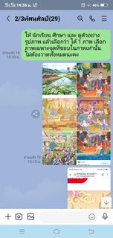
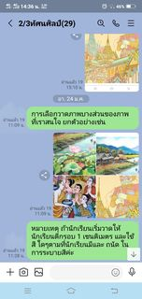
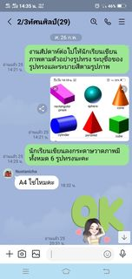
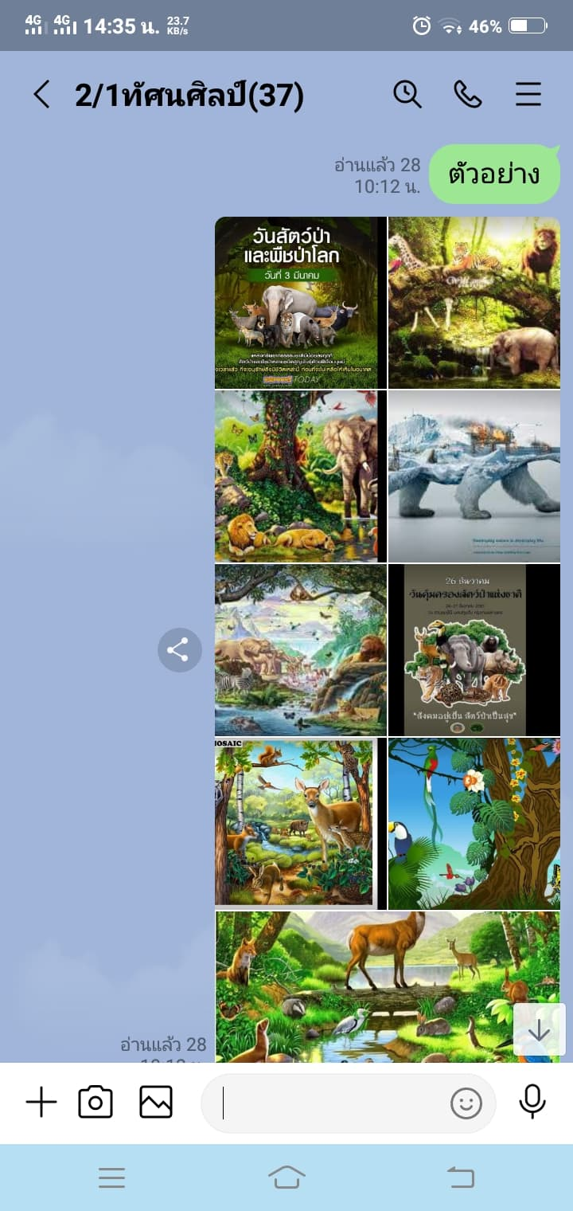
การจัดการเรียนการสอนช่วงการระบาดของเชื้อไวรัสโควิท 19
การจัดการเรียนแบบออนไลน์ บน application line

Slide 5
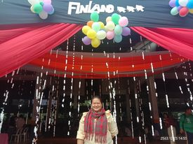
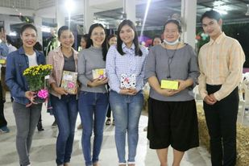
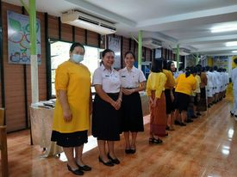
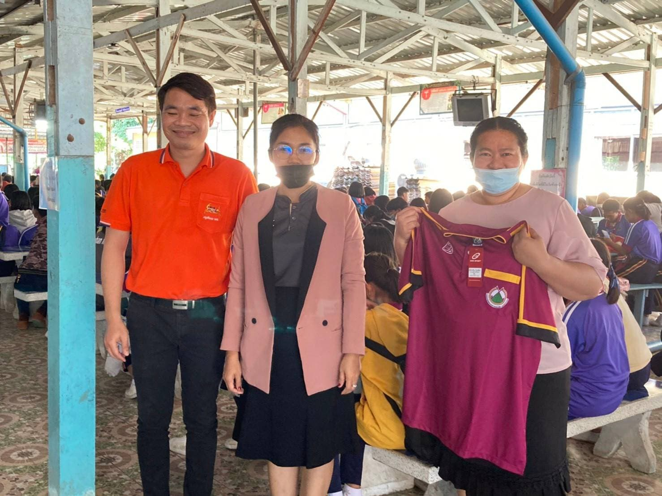
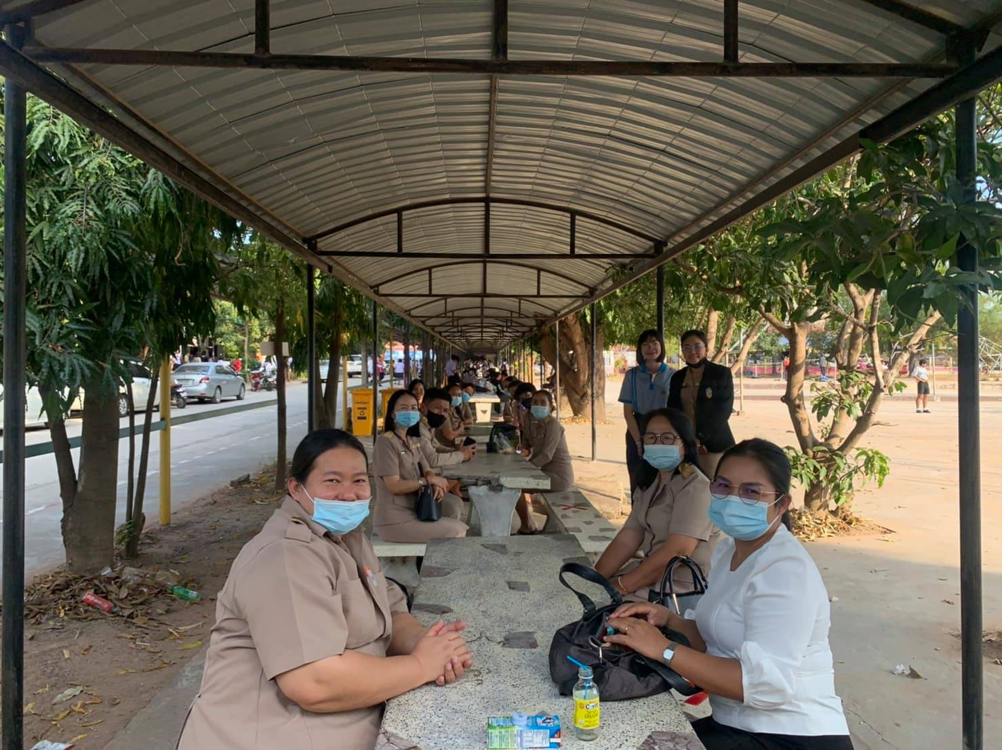
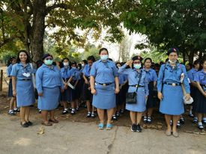
กิจกรรมต่างๆ ที่เข้าร่วม

Slide 6

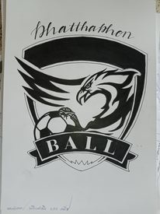
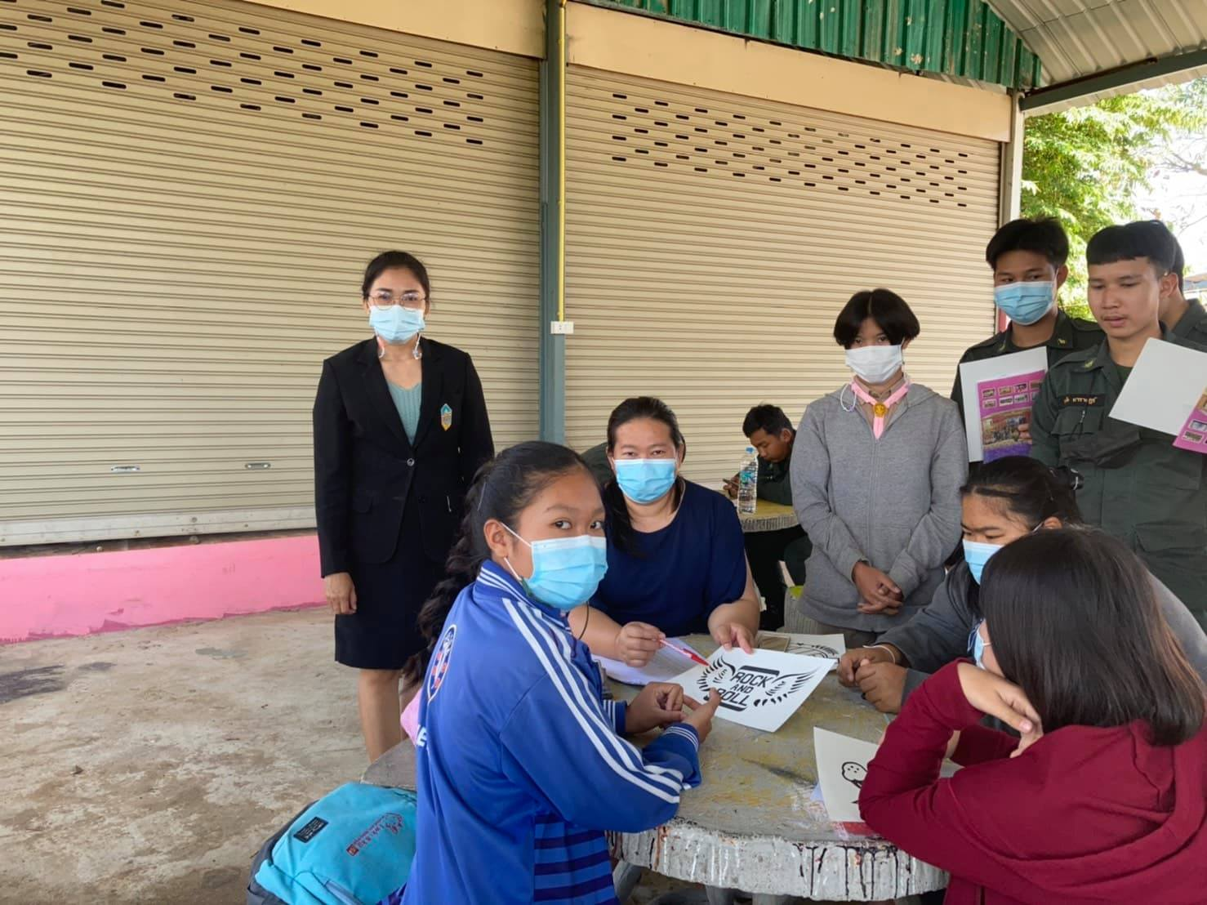
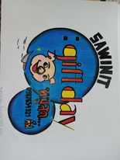
ผลงานนักเรียน ระดับมัธยมศึกษาปีที่ 5

Slide 7
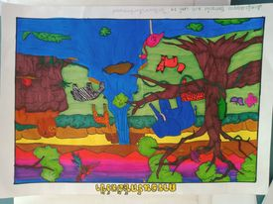
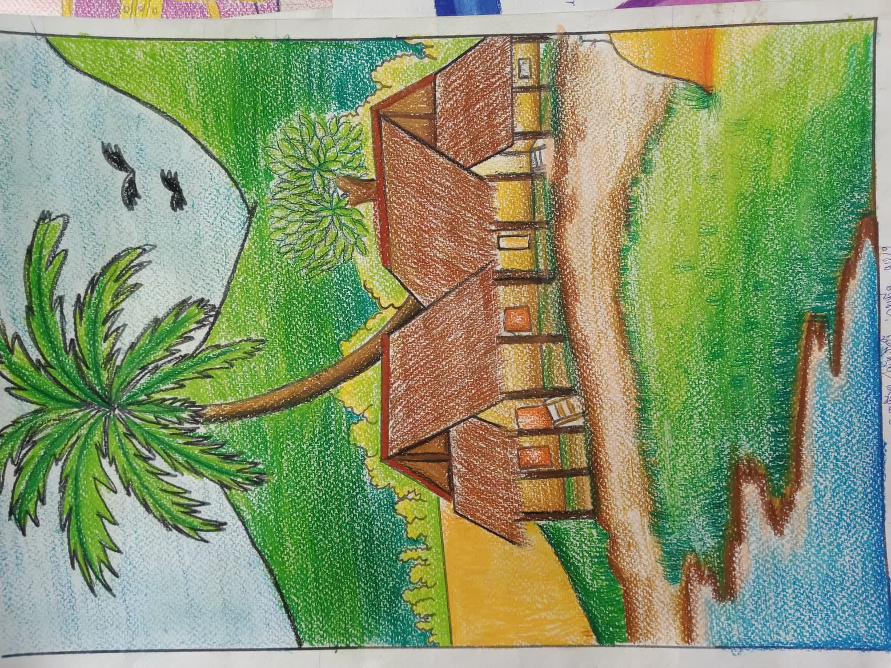
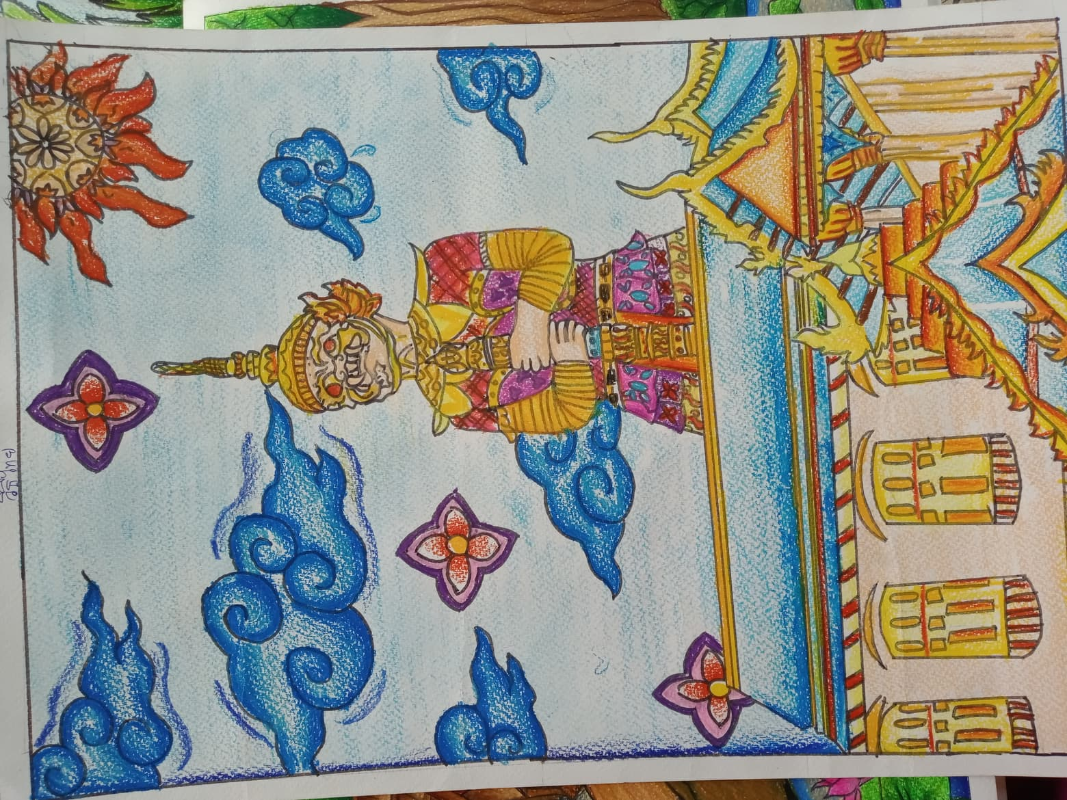
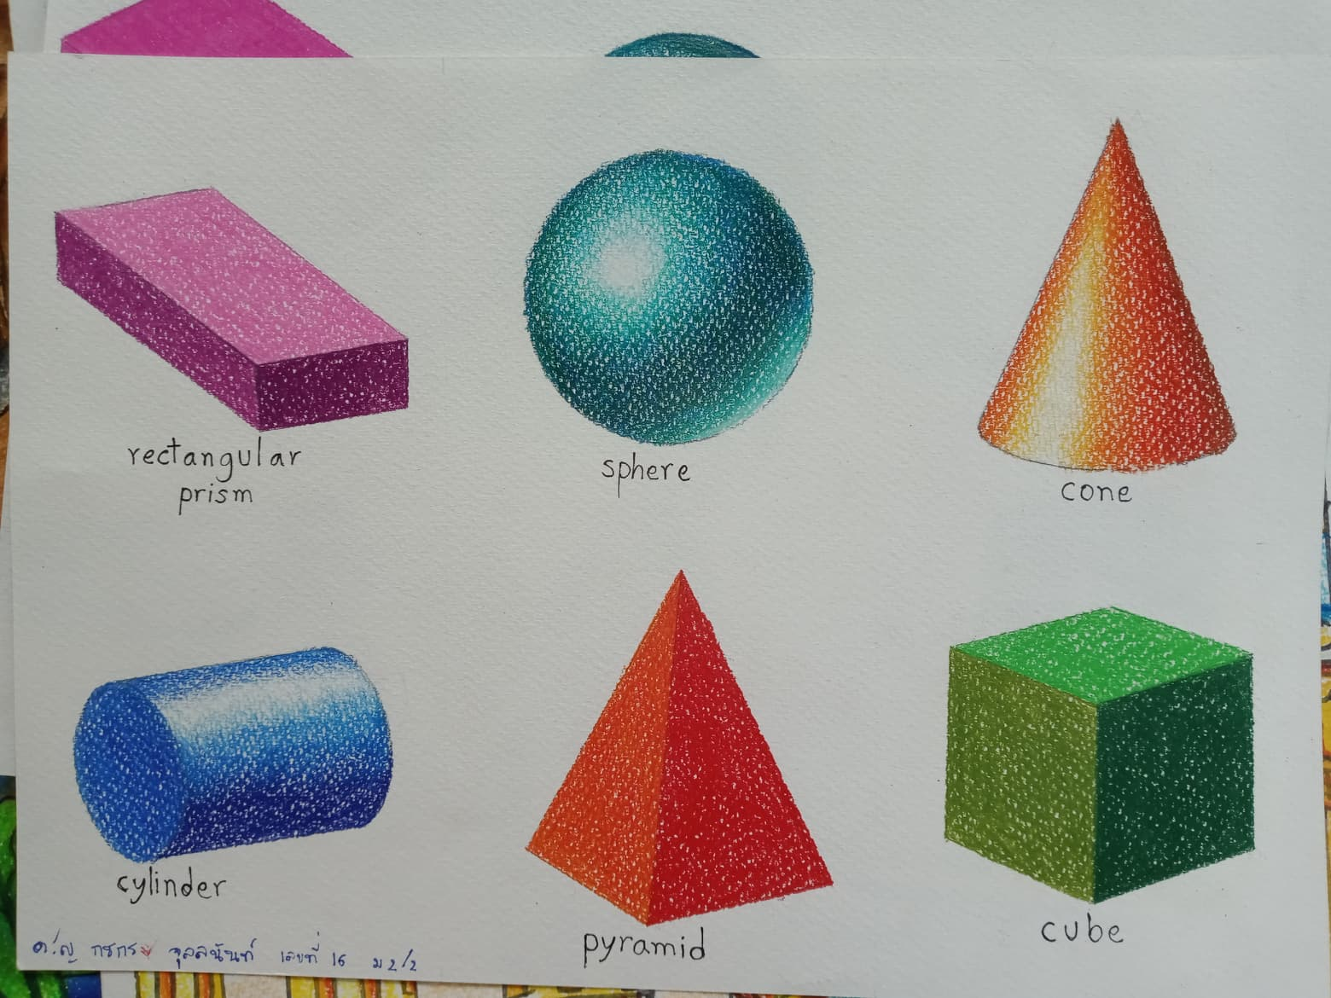
ผลงานนักเรียน ระดับมัธยมศึกษาปีที่ 2

Slide 8
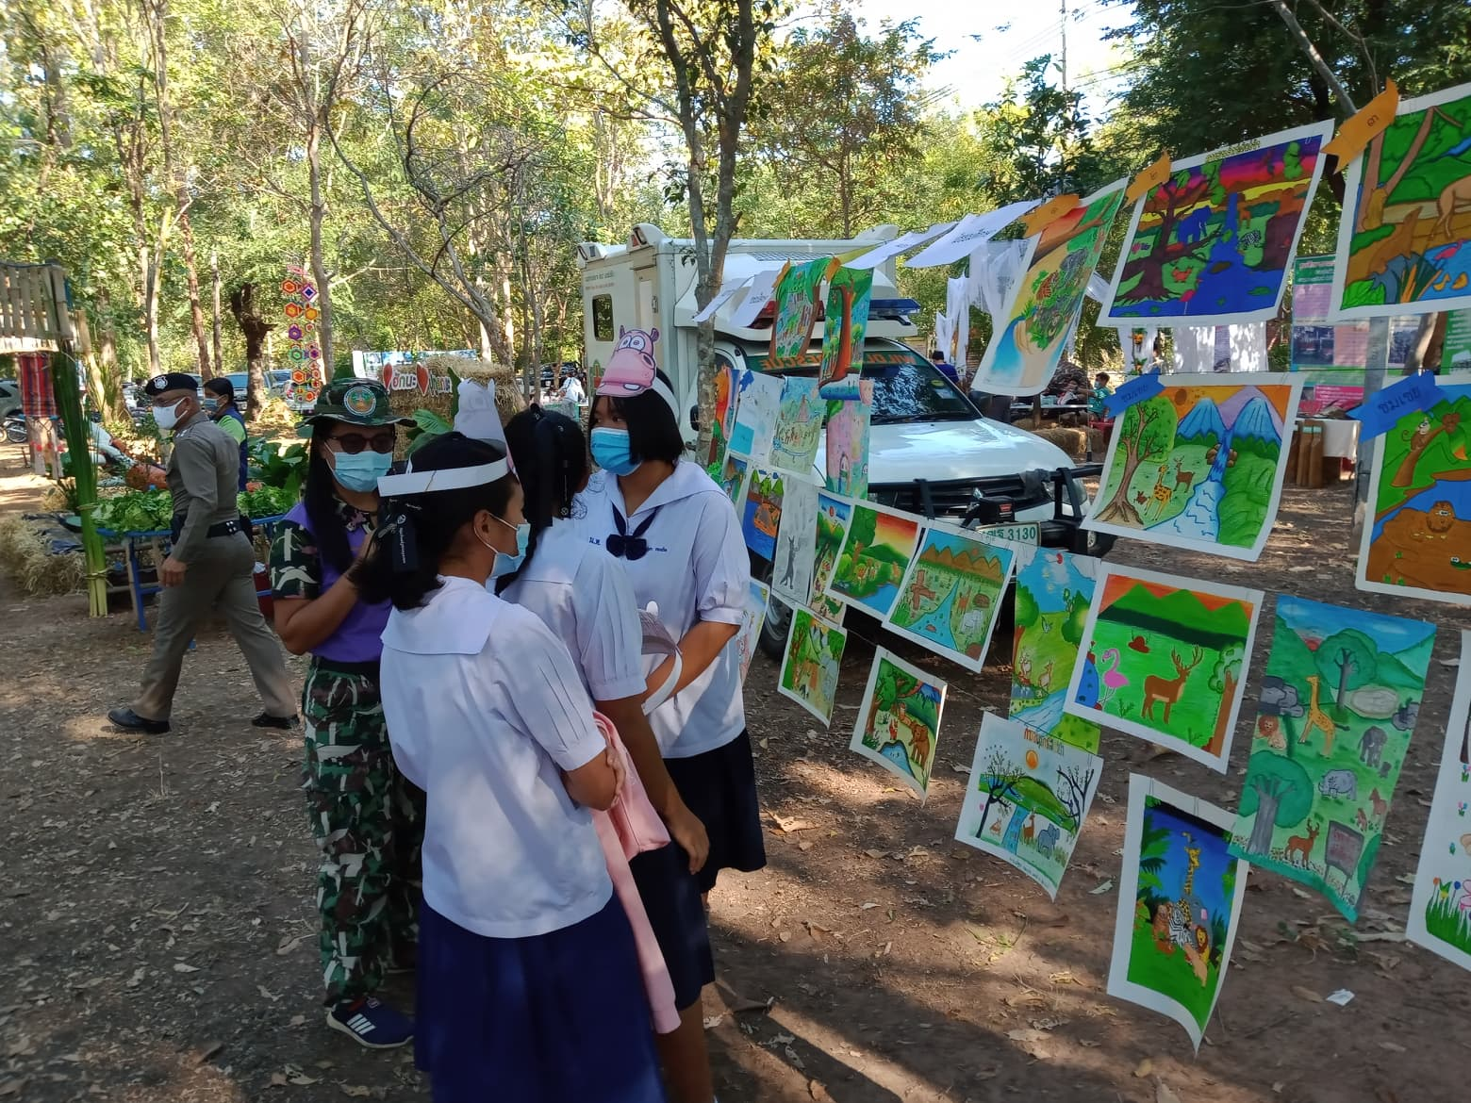
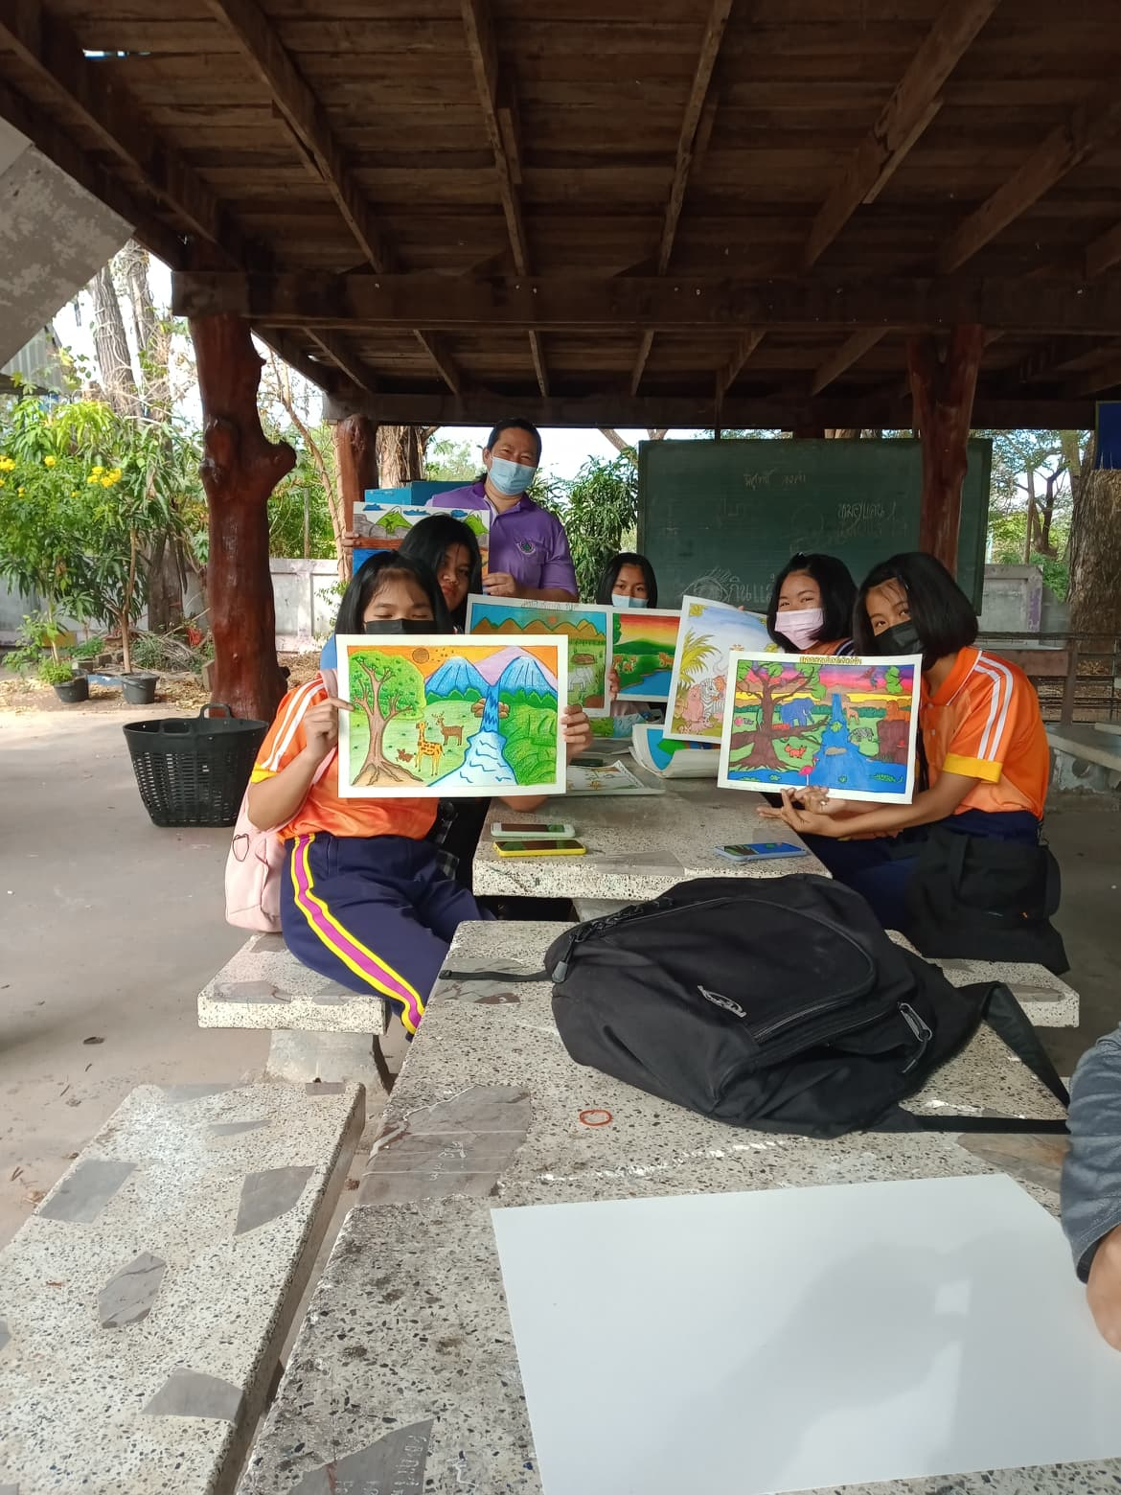
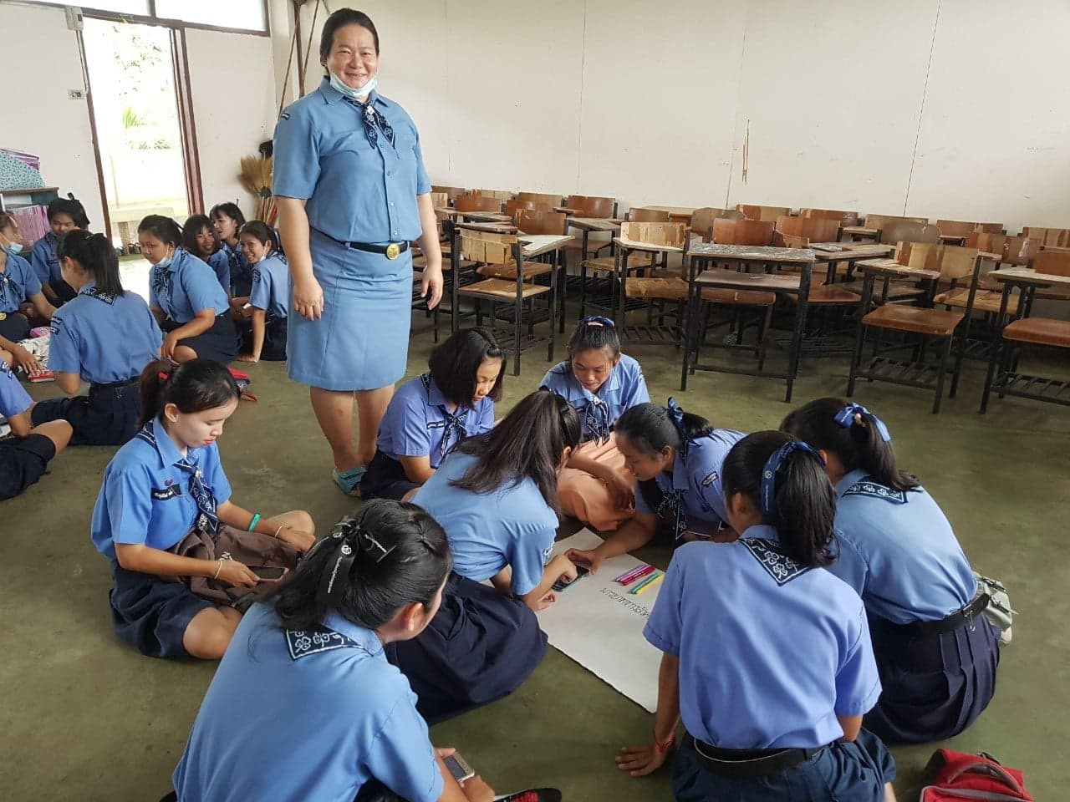
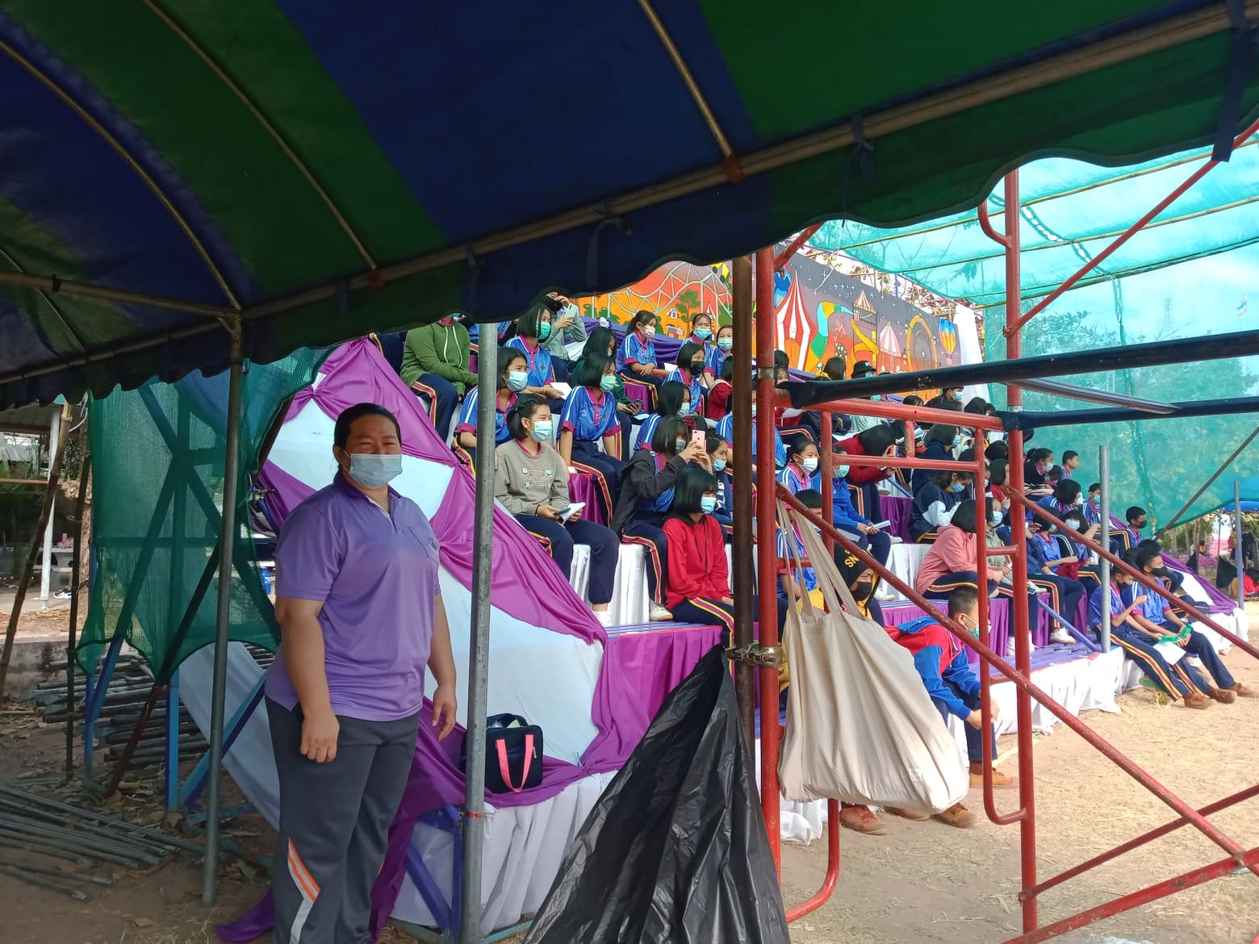
กิจกรรมพัฒนาผู้เรียน

Slide 9
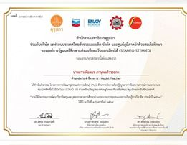
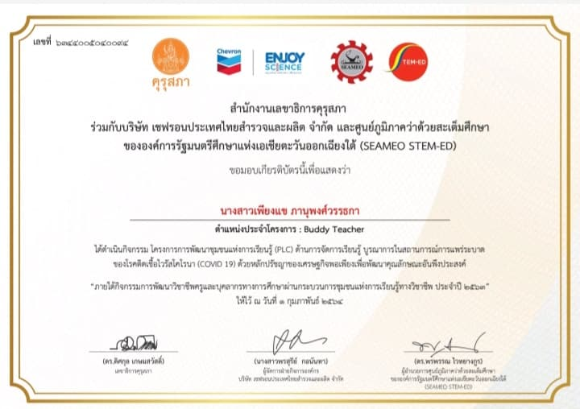
การอบรม เกียรติบัตร

Slide 10
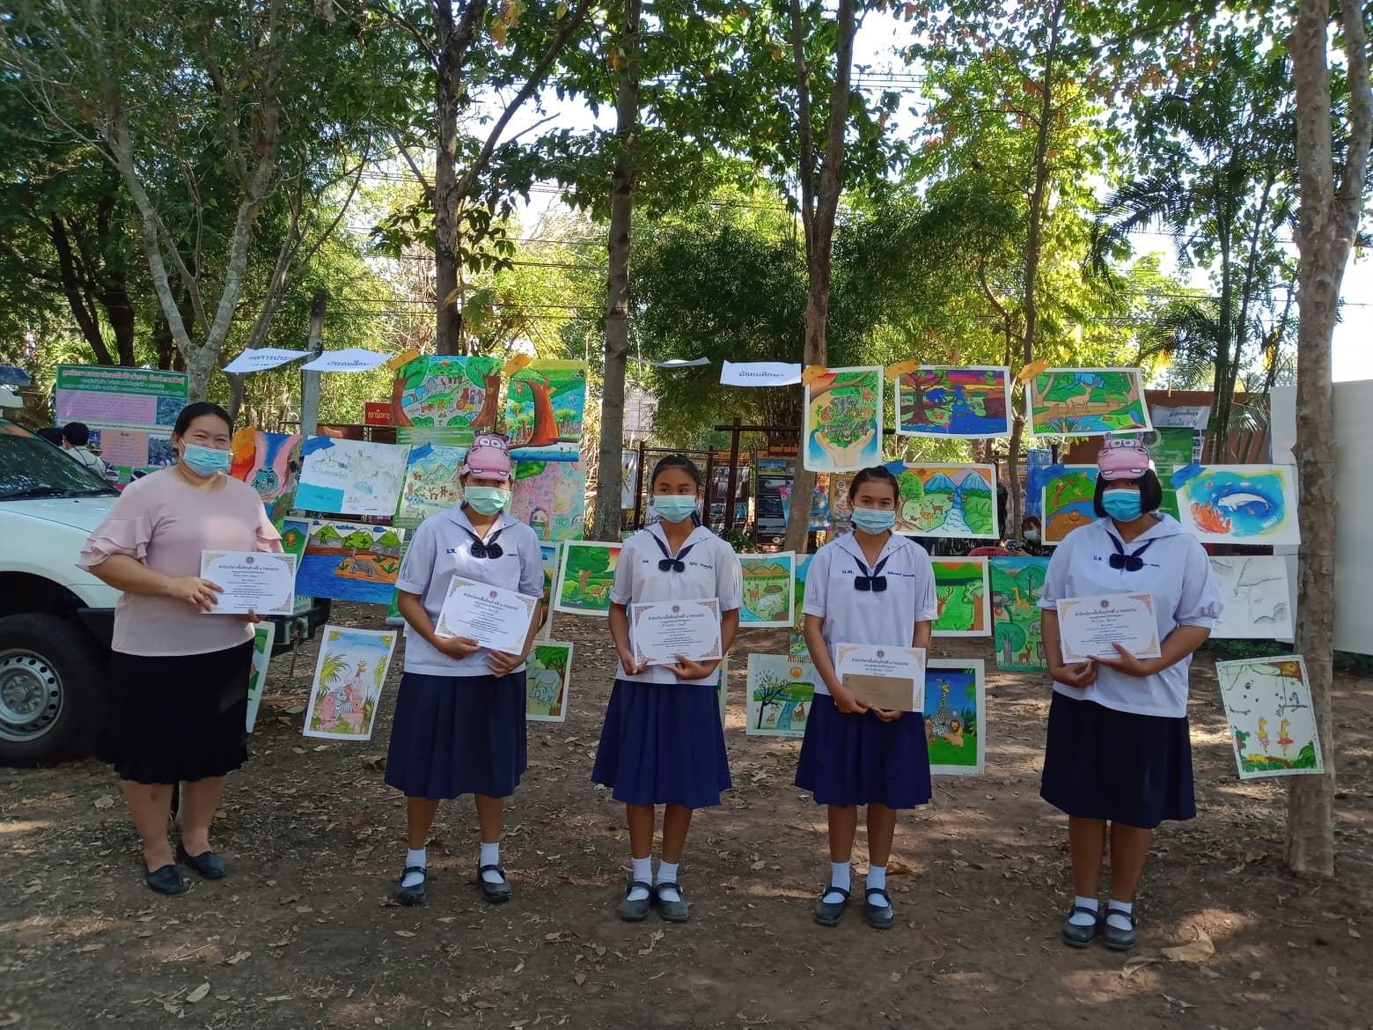
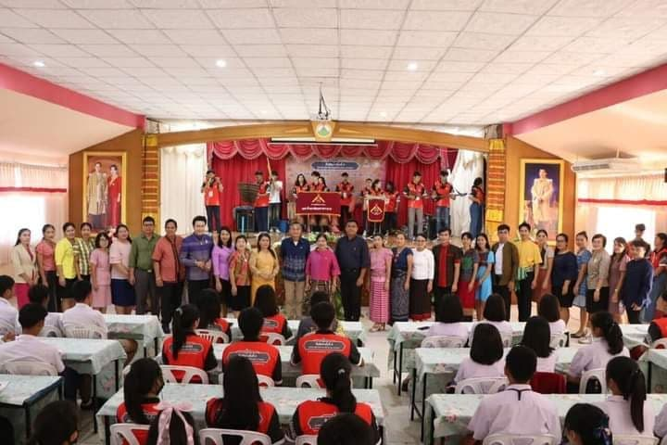
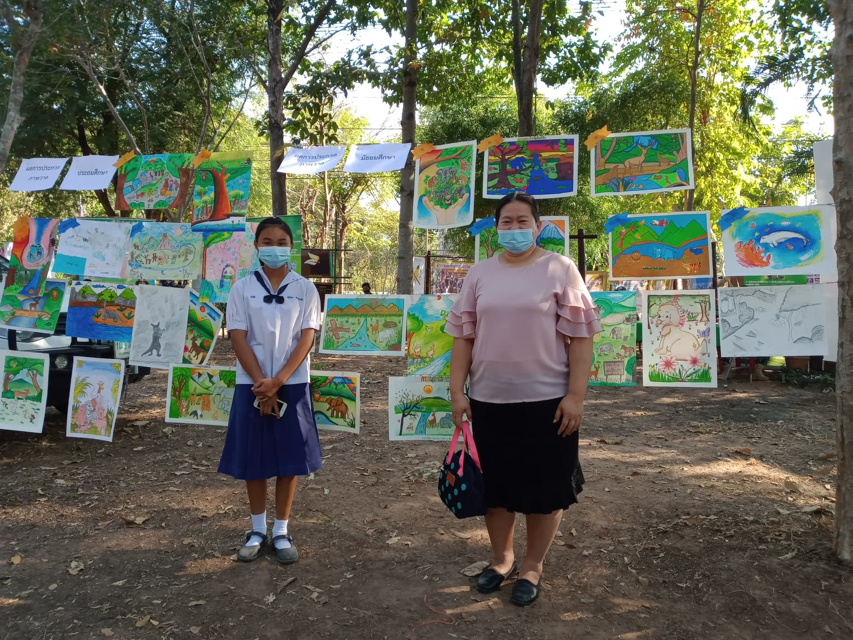
องค์กร/ชุมชน
เข้าร่วมกิจกรรมการประกวดวาดภาพ หัวข้อการอนุรักษ์สัตว์ป่าและรับรางวัล
กิจกรรมค่ายสืบสานงานศิลป์
เข้ากิจกรรมการการประกวดวาดภาพ

Slide 11

ขอขอบคุณกรรมการประเมินทุกท่านค่ะ

